Slide 1
La Changeability al tempo del trauma ordinario
Giovanni Madonna
Roma, 15-16 Marzo 2025

Slide 2
1
Un punto di partenza

Slide 3
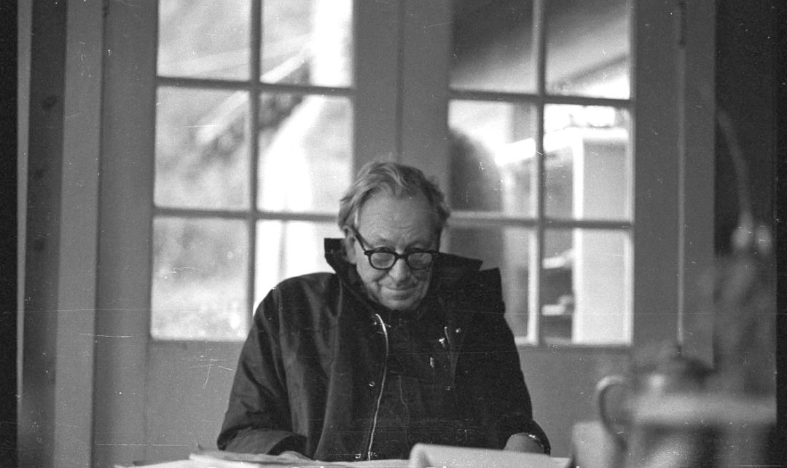
La temperie culturale che attraversiamo: Bateson
Nel 1970 Bateson afferma «Negli ultimi cent’anni (…) le variabili che dovrebbero essere flessibili sono state bloccate, mentre quelle che dovrebbero essere relativamente stabili, e cambiare solo con lentezza, sono state rese più libere» (Bateson, 1972, p. 543)

Slide 4
La temperie culturale che attraversiamo: Bauman
“Si ha la sensazione che vengano giocati molti giochi contemporaneamente, e che durante il gioco cambino le regole di ciascuno. Questa nostra epoca eccelle nello smantellare le strutture e nel liquefare i modelli, ogni tipo di struttura e ogni tipo di modello” (Bauman, 1999)

Slide 5
2
L’economia della flessibilità

Slide 6
Un aspetto fondamentale dell’ecologia della mente
L’economia della flessibilità è una modalità di funzionamento dell’adattamento, ovvero del cambiamento/apprendimento nel mondo del processo mentale

Slide 7
Il funzionamento delle ecologie sane
Possiamo considerare sana un’ecologia in cui vi sia una distribuzione appropriata della flessibilità e in cui sia possibile il mutamento graduale di caratteristiche anche fondamentali (Cfr. Bateson, 1972, p. 538)

Slide 8
L’esempio dell’acrobata sulla corda

Slide 9
3
L’alterazione disfunzionale
dell’economia della flessibilità

Slide 10
Tentativi inefficaci di governare abitudini di processo psichico
Si continua a provare a combattere le cattive abitudini punendo le azioni particolari: “Non si può far smettere a una persona di essere un criminale (…) punendo le sue azioni. Eppure continuiamo a farlo, anche se cinquemila anni di tentativi ci dimostrano che non serve” (Bateson, 1991, p. 321).

Slide 11
Impedire la flessibilità superficiale dell’acrobata e (è) dargli il permesso di cadere
“il nostro acrobata è sempre più limitato nel movimento delle braccia, ma gli viene dato il permesso di cadere dalla corda” (Bateson, 1972, p 542).

Slide 12
Pietrificazione e liquefazione: le due vie della distribuzione inappropriata della flessibilità
Formare troppo rapidamente nuove abitudini di processo psichico
Perdere troppo rapidamente vecchie abitudini di processo psichico

Slide 13
4
Il tempo del trauma ordinario e
la Changeability

Slide 14
Il trauma ordinario
In una temperie culturale come quella che viviamo, insieme di pietrificazione e di liquefazione, in cui le premesse appaiono e scompaiono troppo rapidamente, l’acrobata cade spesso dalla corda e il trauma diviene pertanto ordinario

Slide 15
La Changeability
Al tempo del trauma ordinario un adattamento si genera e si diffonde: la Changeability ovvero la pronta disposizione al cambiamento

Slide 16
Resilienza al trauma e riduzione del danno
La Changeability implica
1) apprendere a cadere tecnicamente bene dalla corda, sviluppando resilienza al trauma
2) apprendere a essere accorti, a farsi male nella maniera più superficiale ed effimera possibile nella caduta, coltivando riduzione del danno

Slide 17
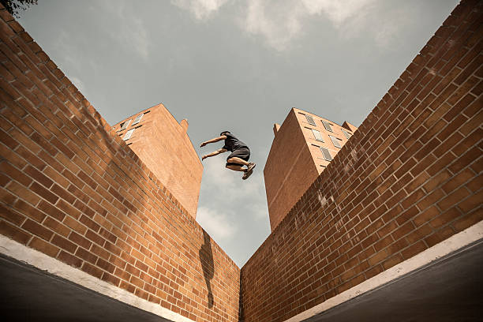
L’esempio dello stuntman
Lo stuntman coltiva pronta disposizione al cambiamento repentino, ovvero alla caduta, ovvero al trauma

Slide 18
Un mitridatismo moderno

Slide 19
5
La Changeability come superamento creativo transcontestuale di una situazione doppiovincolante

Slide 20
Le situazioni doppiovincolanti
Consistono nel realizzare un apprendimento contestuale e nell’andare incontro a svantaggi di qualche tipo proprio per averlo correttamente realizzato
Hanno la caratteristica di spingere un organismo a un livello di apprendimento superiore

Slide 21
Un apprendimento metacontestuale
La Changeability è un apprendimento metacontestuale che consente il superamento creativo transcontestuale di una situazione doppiovincolante

Slide 22
6
Metodi e pratiche sistemiche

Slide 23
Correttivi e vie d’uscita
Metodi sistemici
Pratiche sistemiche
Visioni e descrizioni molteplici
Spiegazione ecologica
Agire con finalità introversa
Amore
Contemplazione
Meditazione
Arti
Contatto con la natura
Storia naturale
Religione

